Slide 1
Ivars Naglis
Rīgas Tehniskā universitāte
Tiešsaistes apmācības sistēmas izstrāde
Darba vadītāja
Dr.sc.ing.,prof.
Oksana Ņikiforova

Slide 2
Tiešsaistes apmācības sistēma
Tiešsaistes apmācība ir elektronisko mēdiju, apmācības un informācijas tehnoloģiju apvienojums, kurš tiek izmantots apmācību procesā. Tiešsaistes apmācībai tiek izmantoti dažādi mēdiji, piem., kā teksts, audio, bildes un video.
Tiešsaistes apmācība galvenokārt ir piemērota tālāk mācībai un dinamiskai apmācībai, bet šo apmācības metodi var izmantot kopā ar klasisku apmācības metodi.

Slide 3
Darba mērķis
Izstrādāt bezmaksas tiešsaistes apmācības sistēmas prototipu, kurš ļautu pievienot materiālus un aptaujas apmācības procesa organizēšanai.

Slide 4
Izvirzītie uzdevumi
esošo tiešsaistes apmācības risinājumu salīdzināšana,
prasību specifikācijas izstrāde,
projektējuma apraksta izstrāde,
tehnoloģiju piemeklēšana lietotnes izstrādei

Slide 5
Tiešsaistes apmācības sistēmas
BDA (Latvija)
New Horizon Latvia (Latvija)
Lynda.com (ASV)
Tuts+ (ASV)
Codecadamy (ASV)
KhanAcademy (ASV)

Slide 6
Izmantotās tehnoloģijas
Django ietvars
PostgreSQL datubāze
Git versionēšans sistēma
TravisCI continues integration

Slide 7
Lietotāju funkcijas 1/2
Administrators
  Raksta pievienošana, labošana, dzēšana
  Lietotāju dzēšana
  Komentāru pievienošana
  Ziņu sūtīšana
  Kategoriju pievienošana
Autors
  Raksta pievienošana, labošana, dzēšana
  Aptauju pievienošana
  Ziņu sūtīšana
  Komentāru pievienošana

Slide 8
Lietotāju funkcijas 2/2
Reģistrēts lietotājs
  Rakstu apskatīšana
  Komentāru pievienošana rakstiem/aptaujām
  Komentāru dzēšana
  Ziņu sūtīšana
Viesis
  Rakstu un komentāru paskatīšana
  Reģistrācija

Slide 9
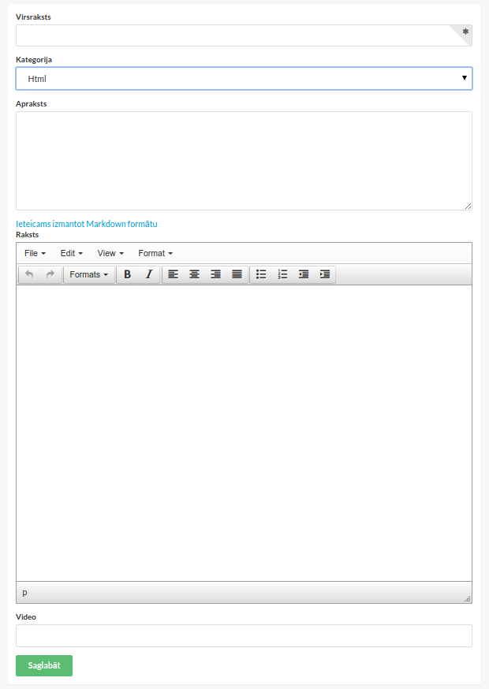
Rakstu pievienošanas forma

Slide 10
Uzlabojumi
Interaktīvs koda interpretators,
Vietnes optimizācija mobilajām iekārtām,
Autoru piesaistīšana

Slide 11
Secinājumi
Sarežģīta ietvaru izvēle,
Izstrādāts sistēmas prototips,
Nepieciešams uzlabot laika plānošanu (lietotnes izstrādei),
Vietnes optimizācija un interaktīvs koda interpretators

Slide 12
Paldies par uzmanību!

